Slide 2
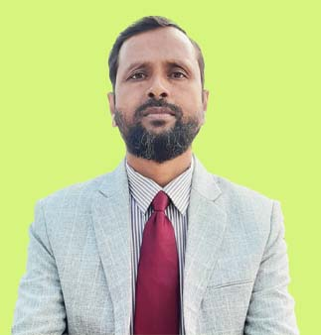
মোঃ শাহাদাৎ হোসেন মাসুদ
প্রভাষক, ভূগোল বিভাগ।
বালাতৈড় সিদ্দিক হোসেন ডিগ্রী কলেজ।
নিয়ামতপুর, নওগাঁ।
01718789156

Slide 3
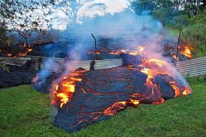
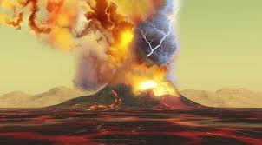
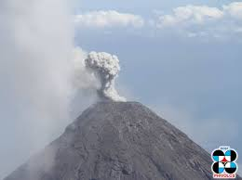

Slide 5
শিখনফল
এ পাঠ শেষে শিক্ষার্থীরা-
আগ্নেয়গিরির সংজ্ঞা বলতে পারবে।
আগ্নেয়গিরির অগ্ন্যুৎপাতের ফলাফল বর্ণনা করতে পারবে ।

Slide 8
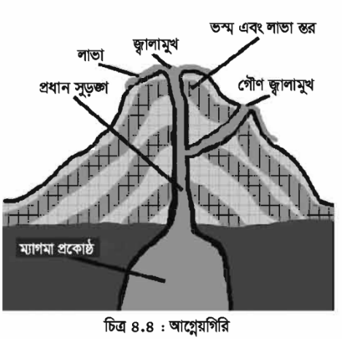

Slide 9
একক কাজ
আগ্নেয়গিরির কাকে বলে ?

Slide 10
আগ্নেয়গিরির অগ্ন্যুৎপাতের অবস্থা দেখে নেই –

Slide 11
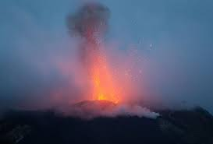
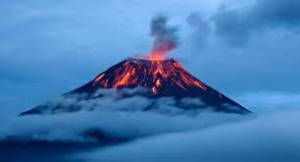
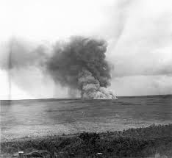
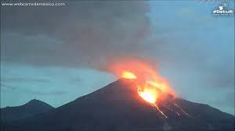
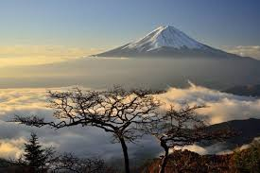

Slide 18
দলগত কাজ
আগ্নেয়গিরির অগ্নুৎপাতের উপকারীতাগুলি খাতায় লিখ ।

Slide 19
বাড়ির কাজ
আগ্নেয়গিরির অগ্নুৎপাতের ফলাফল খাতায় লিখ ।

